Slide 1
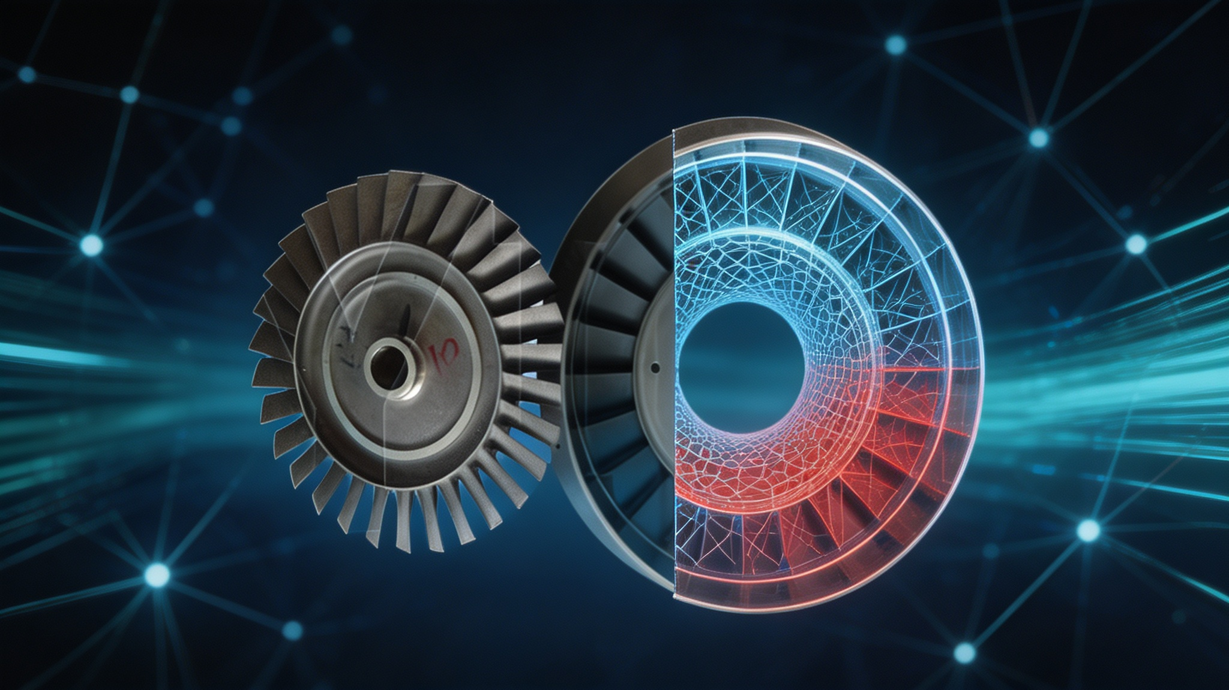
神经网络辅助的涡轮盘截面优化设计
—— 拓扑优化与 NURBS 参数化重构
Neural-Network-Assisted Optimization Design of Turbine Disk Sections: Topology Optimization and NURBS-Based Parametric Reconstruction
✦ 学术竞赛答辩
KEYWORDS:涡轮盘截面 | 拓扑优化 | 离心载荷 | NURBS | 参数化重构 | 神经网络代理模型 | 有限元再分析
Notes:
各位评委老师，下午好。我们今天汇报的题目是“神经网络辅助的涡轮盘截面优化设计——拓扑优化与NURBS参数化重构”。这项研究聚焦于航空发动机核心部件——涡轮盘的轻量化设计，旨在探索一种从拓扑优化到工程化几何模型的高效、自动化路径。我们的研究结合了拓扑优化、NURBS参数化以及神经网络技术，致力于解决传统拓扑优化结果难以直接应用于工程实践的痛点。接下来，我将从研究背景、技术路线、核心成果和未来展望四个方面展开介绍。

Slide 2

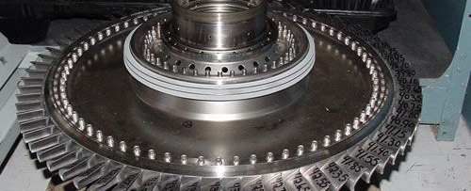
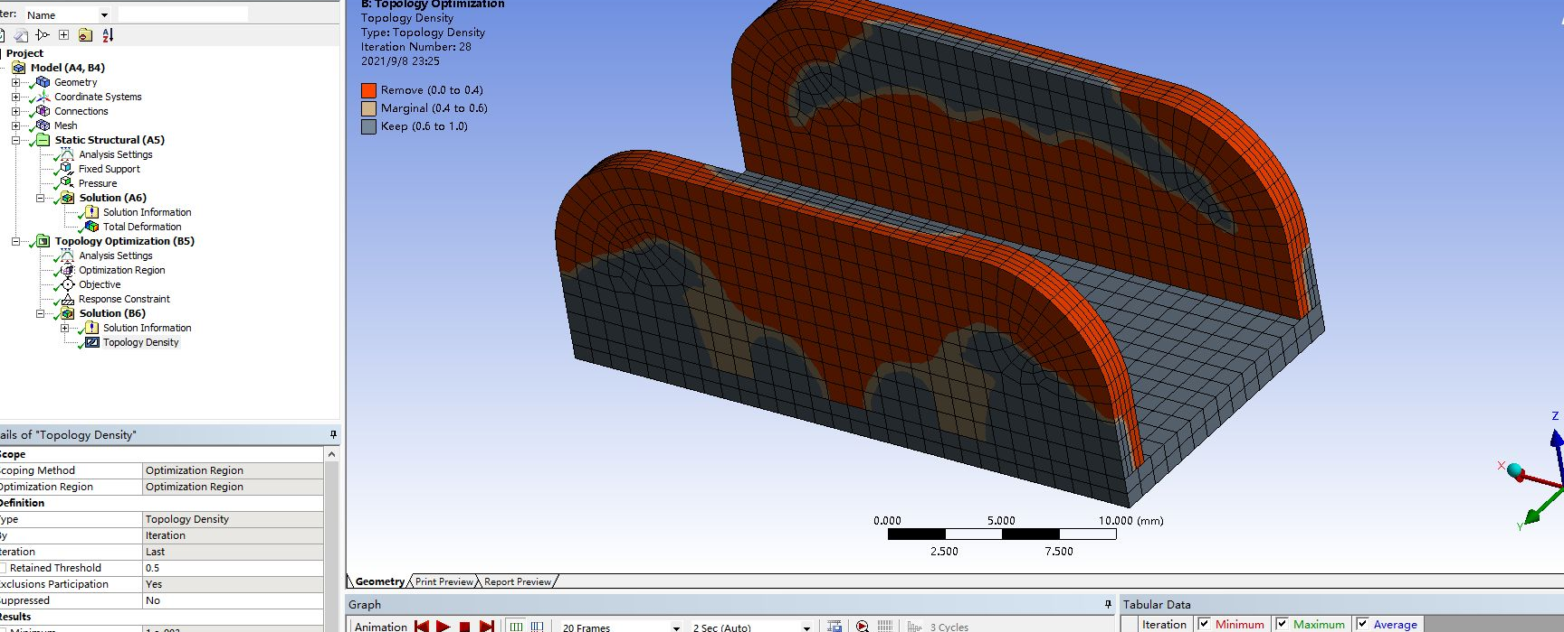
研究背景与问题提出
01 关键承力构件：涡轮盘
作为航空发动机转子系统的核心部件，其工作环境极其恶劣，承受巨大离心载荷与热载荷的双重作用。其结构设计直接决定了发动机的综合性能、运行可靠性及服役寿命。
02 多目标设计的工程挑战
设计需在转动惯量、离心载荷、应力水平、刚度、材料利用率及制造可行性之间取得复杂平衡。轻量化是持续追求的目标，但必须始终以满足严格的结构完整性和安全性要求为前提。
03 拓扑优化：强大的结构优化工具
能够在给定的设计空间内，基于预设的载荷与约束条件，通过数值算法自动求解最优材料分布方案，可高效识别结构主载荷路径，为高绩效设计提供有力的辅助。
04 当前的核心痛点：几何可制造性
拓扑优化直接输出通常为离散的密度场或灰度云图，仅揭示了“哪里该有材料”，但无法直接作为后续有限元精细分析、参数化建模以及精密制造的输入几何模型。
Notes:
首先，让我们明确研究的背景。涡轮盘是航空发动机的心脏，它的性能直接决定了发动机的推力和效率。在高速旋转下，它承受着巨大的离心力，因此，如何在保证强度和刚度的前提下，尽可能减轻重量，是工程师们面临的核心挑战。拓扑优化为此提供了一个强大的解决方案。它能像一位经验丰富的设计师一样，在给定的空间里找到最佳的材料布局。但问题在于，它给出的答案是一张“灰度地图”，而不是一张可以直接送到工厂加工的“工程图纸”。这就是我们研究要解决的核心问题：如何将这张“地图”转化为可用的几何模型。

Slide 3



工程难点与研究问题定义
核心难点
直接导出的弊端
本研究的核心难点并非仅仅获得一张漂亮的拓扑优化密度云图，而是在于如何将其稳定、精确地转化为一个可建模、可编辑、可复现、可再分析的参数化工程截面。
•信息混杂：数据中混杂大量内部点、非边界点和“灰区”点，增加处理难度。
•网格依赖性：边界轮廓高度依赖有限元网格，呈现明显的锯齿状。
•伪特征干扰：可能产生孤立材料岛、悬枝等不稳定特征。
03 / 定义的解决流程
节点密度 读取
截面 投影
等值 轮廓提取
边界闭合 与修复
弧长 重采样
NURBS/B-spline 拟合与三维接口
Notes:
那么，具体的难点在哪里呢？我们发现，最大的挑战在于如何从一堆离散的、带有噪声的数据中，提取出光滑、准确的结构边界。直接导出的数据非常“脏”，包含了大量无用信息，并且边界是锯齿状的，无法直接使用。因此，我们的研究问题可以被明确定义为：如何建立一套自动化的算法流程，能够稳健地处理这些原始数据，最终输出一个高质量的参数化几何模型。这个流程包括了从数据读取、轮廓提取，到最终进行NURBS拟合和三维建模的全过程。

Slide 4








总体技术路线
ANSYS 建模
基于有限元分析软件，建立高精度的结构几何与物理模型
截面拓扑优化
设置约束与目标函数，通过算法求解结构最优材料分布
密度与节点导出
提取优化结果中的单元密度矩阵与关键几何节点坐标数据
边界识别与轮廓提取
利用图像处理算法对密度云图二值化，识别有效轮廓边界
NURBS 参数化重构
将离散轮廓点拟合成连续的NURBS曲线，建立参数化模型
三维旋转建模与再分析
通过旋转扫描生成实体模型，重新导入FEA进行力学验证
数据集构建
改变初始参数多次运行流程，生成包含输入参数与输出几何的数据集
MLP 快速预测
训练多层感知机神经网络，实现从参数到最优结构的毫秒级映射
💡核心思想：本文不是用神经网络替代高精度的有限元拓扑优化，而是将其作为一个高效的代理模型 (Surrogate Model)，用于快速筛选设计方案和进行初步设计，从而在保证精度的同时显著提升效率。
Notes:
这是我们整个研究的技术路线图。整个流程可以分为两个主要阶段。
第一阶段是“正向设计流程”，从左上角的ANSYS建模开始，经过拓扑优化、数据处理、轮廓识别，最终到左下角的NURBS重构与三维验证。这是一个物理机理驱动的、精确但计算资源消耗大的过程。
第二阶段是“数据驱动加速”。如右半部分所示，我们将多次运行正向流程，积累大量的输入参数与输出几何之间的对应关系，建立高质量的数据集，最后训练一个MLP神经网络。
一旦训练完成，这个网络就学习了复杂的映射关系，能够实现对最优结构的毫秒级快速预测。请大家特别注意底部的核心思想：我们的目标不是用神经网络取代有限元，而是让它成为强大的“代理模型”，在方案筛选和初步设计阶段大幅提升效率。

Slide 5


本文定位、创新点与当前进展
论文定位
主要工作点
进展与待完成
▌ 工程化衔接
聚焦于涡轮盘拓扑优化结果的工程化落地，解决从“密度云图”到“CAD模型”的关键技术瓶颈，打通从仿真到设计的“最后一公里”。
▌ 低维表征
探索使用NURBS/B-spline进行低维参数化表达，实现几何信息的紧凑存储，为后续神经网络代理模型的构建奠定基础。
▌ 自动化流程构建
开发一套端到端的自动化脚本工具链，覆盖从有限元软件的密度数据读取、几何边界提取，到最终NURBS参数化重构的全过程，减少人工干预。
▌ 重构精度控制
建立基于“豪斯多夫距离”与“面积差”的几何重构精度评价体系，量化重构误差，确保生成的参数化模型满足工程制造与分析要求。
✅ 已完成核心模块
• ANSYS结果文件解析与节点坐标读取 • 截面投影与等值边界的自动化提取 • NURBS/B-spline参数化重构算法实现 • 几何误差评价脚本与工程化接口封装
🚧 后续重点攻关方向
• 基于真实算例的全流程工具链验证 • STEP/IGES标准CAD格式导出与校核 • 重构模型的三维有限元再分析闭环 • 神经网络模型的样本生成与批量训练
Notes:
为了让大家更清晰地了解我们的工作，这里总结了本文的定位、主要工作和当前的进展。我们的定位非常明确，就是做“工程化衔接”，打通从优化到设计的“最后一公里”。主要工作是开发了一套自动化的工具链，并建立了精度控制标准。目前，我们已经完成了从数据读取到NURBS重构的核心算法和脚本。这意味着我们已经能够将一张密度云图转化为一个光滑的参数化曲线。但同时我们也清醒地认识到，工作尚未完成。后续还需要进行更严格的CAD导出验证、三维再分析闭环，以及最重要的——神经网络的批量训练。这些是我们下一步的重点。

Slide 6





文献综述与本文切入点
1. 涡轮盘拓扑优化
广泛应用于轻量化设计，当前研究主要集中于不同载荷工况下的优化模型构建和算法改进，以提升求解精度与效率。
2. 离心载荷与热力耦合
大量研究关注离心力与热应力对结构强度的综合影响，并将其耦合效应纳入拓扑优化的约束条件中。
3. NURBS参数化与CAD重构
虽为当前热点，但研究多停留在简单算例或特定场景，缺乏一套通用、稳健且可复用的工程化几何重构流程。
4. 神经网络辅助拓扑优化
常被用于替代耗时的有限元分析以加速迭代，但直接生成高维密度图时，易产生数值震荡与不稳定的问题。
本文切入点：聚焦于涡轮盘二维截面，系统性地解决“拓扑优化结果 → 边界轮廓 → 参数化几何 → 三维再分析”这一完整链条的工程化衔接问题，旨在提供一套可复现、可扩展的自动化解决方案。
Notes:
在开展研究之前，我们对相关领域的文献进行了梳理。可以看到，无论是涡轮盘的拓扑优化，还是NURBS重构、神经网络应用，都有很多学者做了大量有价值的工作。然而，我们发现，现有研究往往侧重于某个环节，比如优化算法本身，或者简单的几何拟合。将这些环节串联起来，形成一个从优化到工程应用的完整、自动化的“流水线”，这方面的系统性研究还比较缺乏。因此，我们的切入点非常清晰：我们不追求在单一算法上的突破，而是致力于打造一个可靠的“工程化衔接平台”，确保拓扑优化的成果能够真正转化为工程师手中可用的设计模型。

Slide 7

设计对象与基本假设
01 设计对象
02 基本假设与目标
本研究的核心分析对象为航空发动机涡轮盘的二维轴对称截面。
该截面模型包含了涡轮盘关键的结构特征，主要涵盖：
轮缘 (Rim)：承受叶片载荷并传递至轮体的关键部位
轮辐 (Web)：连接轮缘与轮毂，主要起传力作用的中间部分
轮毂 (Hub)：与转轴配合的中心连接区域
▌ 几何与材料：简化为二维轴对称连续体，假设材料为各向同性线弹性体。
▌ 载荷工况：以离心载荷为主要分析工况，热载荷作为扩展工况在后续阶段纳入。
▌ 优化目标：在满足体积分数约束的前提下，最大化截面刚度，即最小化结构柔顺度。
▌ 评价指标：以重构模型的最大等效应力和最大位移作为核心评价与后续约束条件。
Notes:
我们的研究对象是涡轮盘的二维轴对称截面。为什么选择二维？因为对于旋转机械，在离心载荷作用下，其应力应变状态可以很好地用二维轴对称模型来近似，这大大简化了计算，同时又能抓住问题的核心。基于此，我们做了一些基本假设：材料是线弹性的，主要考虑离心载荷。我们的优化目标是让结构在给定重量下尽可能“刚”，也就是最小化柔顺度。而应力和位移，在这个阶段，我们主要用它们来检验我们重构后的模型是否“合格”。

Slide 8
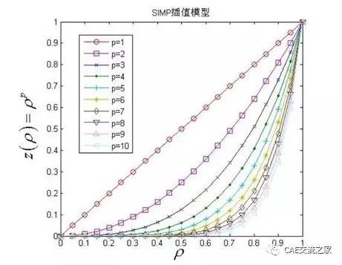


拓扑优化模型
01. 材料插值模型 (SIMP)
采用固体各向同性材料惩罚模型。核心公式：E(ρ) = E_min + ρᵖ(E₀ - E_min)。其中 E(ρ) 为单元模量，ρ 为相对密度，p 为惩罚因子，用于引导中间密度趋向 0 或 1。
02. 惩罚因子 p 的取值
惩罚因子迫使中间密度单元向“实心”(1) 或“空心”(0) 收敛。在结构工程领域，经验值p = 3是目前应用最广泛且效果稳定的选择。
03. 数值稳定性与过滤技术
为解决计算过程中出现的“棋盘格”现象和网格依赖性，引入密度过滤或灵敏度过滤技术，确保最终拓扑构型物理上可制造、几何上平滑。
图：SIMP 材料插值模型示意曲线
Notes:
这一页我们介绍拓扑优化的核心数学模型。我们采用的是经典的SIMP模型。这个公式的巧妙之处在于，它通过一个惩罚因子p，使得中间密度的材料变得“不划算”，从而引导算法向只使用实心（密度1）和空心（密度0）材料的方向收敛。通常p取3就可以得到比较好的结果。同时，为了保证计算的稳定性，避免出现棋盘格一样的不合理结果，我们还采用了密度过滤技术，简单来说，就是让每个单元的密度决策都受到其邻居单元的影响，从而使结果更平滑、更合理。

Slide 9
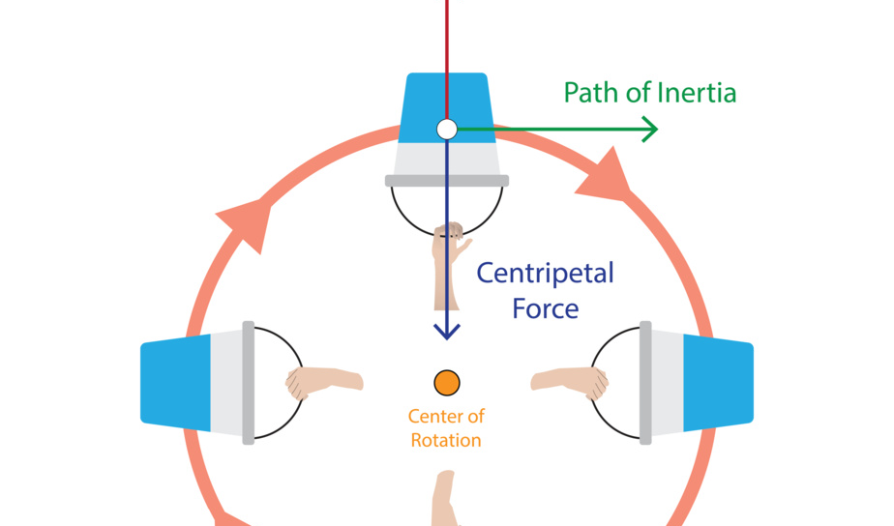

目标函数、约束与离心载荷
01. 目标函数：最小柔顺度 (Maximizing Stiffness)
公式:min C(ρ) = UᵀK(ρ)U，在保证结构刚度最大化的同时最小化能量消耗。
02. 结构平衡方程
K(ρ)U = Fc(ρ, ω) + Fext + FT
综合考虑离心载荷、外部载荷与热载荷的耦合作用。
03. 主要约束条件
• 体积分数:∑(ρeVe) ≤ fvV0• 变量边界:0 < ρmin ≤ ρe ≤ 1
控制材料使用总量，同时避免数值计算中的棋盘格现象。
离心载荷 (Centrifugal Load)
bc(r) = ρm · ω² · r · er
与结构自身的质量分布 (ρm) 和旋转角速度 (ω) 紧密耦合。这是一个典型的“载荷依赖于设计变量”的非线性耦合问题，增加了求解难度。
关于应力约束的特别说明
基础优化主线中暂不将应力作为显式约束，而是将其作为最终设计方案的“后处理再分析评价指标”，以降低计算复杂度。
Notes:
我们的优化目标是最小化柔顺度，也就是让结构尽可能“刚”。这个目标函数需要在满足平衡方程的前提下求解。这里需要特别强调离心载荷。它不是一个固定的力，而是和结构本身的质量分布以及旋转速度密切相关的。这使得问题具有很强的耦合性。在约束方面，我们主要控制了材料的总体积，也就是体积分数。值得注意的是，在目前这个阶段，我们没有把应力作为优化的约束，而是把它当作一个“检验标准”，用来评估我们最终得到的几何模型是否满足强度要求。这是为了让我们能更专注于解决几何重构这个核心问题。

Slide 10




ANSYS求解流程与模型参数状态
01. 建模
建立二维轴对称几何模型，定义基本几何特征与尺寸。
02. 设置
定义材料属性、旋转工况参数及力学边界条件。
关键参数设置 (Key Parameters)
参数项 (Parameter) | 取值 (Value)
密度阈值 (Density Threshold) | η = 0.50
截面投影方式 (Projection) | X–Z 平面投影
Y层聚合方式 (Aggregation) | Y层 Max 聚合
基础工况 (Basic Load Case) | 离心载荷 (Centrifugal)
热载荷 (Thermal Load) | 后续扩展 (Future Extension)
03. 网格划分
对设计域进行有限元网格划分，平衡计算精度与效率。
04. 拓扑优化
定义优化目标与约束函数，调用求解器进行迭代计算。
05. 数据导出
导出节点坐标与单元密度分布数据，用于后续分析。
06. 后续处理
数据转入自主开发模块，进行几何重构与结果验证。
Notes:
这是我们在ANSYS中进行拓扑优化的具体操作流程。从建模、设置、划分网格，到最终求解和数据导出，每一步都有明确的操作。特别地，我们列出了本次汇报所使用的关键参数设置。例如，我们将密度大于0.5的区域视为“实体”，采用了X-Z平面的投影方式，并只考虑了离心载荷。这些参数都是可以根据具体需求进行调整的。

Slide 11


为什么需要边界提取与参数化重构？
01 / 输出的本质
02 / 原始数据的局限
03 / 核心解决方案
ANSYS 拓扑优化的直接输出，本质上是一组离散的密度场数据或灰度云图。
这类原始结果并不是：
✓ 可编辑的几何模型 ✓ 可参数化的设计特征 ✓ 可直接用于下游 CAD/CAM 制造的工程图纸
❖ 信息混杂：包含大量内部非边界点和密度“灰区”点，干扰有效特征识别。
❖ 网格依赖性：结构边界呈现明显的“锯齿状”或“阶梯状”，无法满足工程设计的几何连续性要求。
❖ 伪特征干扰：易产生孤立的微小“材料岛”或悬伸的“树枝状”结构，降低制造可行性与结构稳定性。
通过专用的后处理算法，建立从“离散数据”到“连续几何”的映射：
① 设定密度阈值 (例如ρ = η) 筛选有效结构点，滤除背景与灰区噪声。 ② 提取并平滑处理边界轮廓，消除锯齿效应。 ③ 将轮廓转化为参数化的样条/Bezier曲线。
最终产出：无缝对接 CAD 软件的工程化几何模型。
Notes:
我们再回到最初的问题：为什么要做边界提取和参数化重构？拓扑优化的原始输出，边界是锯齿状的，内部还有一些孤立的点。这样的模型是无法直接用于工程设计的。我们的目标，就是通过一系列算法，把这种“粗糙”的模型变成一个光滑、连续、可以被CAD软件识别和编辑的参数化曲线。这一步是连接拓扑优化与工程实践的桥梁。

Slide 12
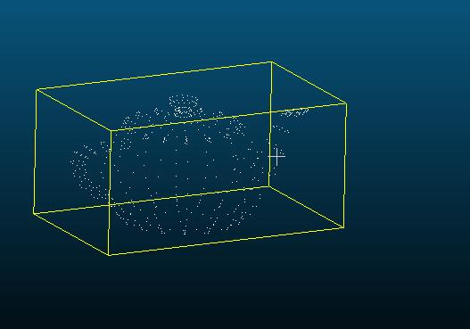
数据读取与截面投影
▌ 真实算例原始数据
1050
节点坐标记录数
1050
拓扑密度记录数
1–1050
节点编号完整匹配
▌ 投影与后处理参数设定
X-Z 投影
空间投影平面选择
Y层max聚合
层间密度聚合策略
673
有效截面点数
0.50
密度阈值 η
图1. 三维点云至二维截面的投影与聚合示意
Notes:
这是我们处理真实数据的第一步。我们从ANSYS中读取了1050个节点的坐标和密度信息。然后，通过X-Z投影和Y层聚合，将三维问题简化为二维问题，得到了673个有效的截面点。最后，我们设定了一个密度阈值0.5，这意味着，在后续处理中，我们只关注密度大于0.5的点所构成的区域。这些步骤为后续的边界提取做好了准备。

Slide 13




ρ=η 等值轮廓提取
数学定义
• 实体区域:Ωₛ = { x ∈ Ω | ρ(x) ≥ η }
• 边界:Γₙ = { x ∈ Ω | ρ(x) = η }
算法接口支持
代码库保留三种核心接口以适配不同网格类型：
•tri_iso:基于非结构化三角网格 |grid_iso:基于结构化规则网格 |mesh_iso:直接解析ANSYS单元信息
当前算例实现
针对本次复杂结构的点云数据，采用tri_iso (三角网格插值)路线进行等值线追踪，已成功完成设计域的边界提取任务。
边界结果解读
最终提取出的闭合轮廓线，即为满足密度阈值条件下的几何边界。该边界清晰界定了结构优化后的保留区域与需要被去除的材料区域。
Notes:
有了预处理后的点云数据，下一步就是提取边界。我们的方法是寻找密度恰好等于0.5的那些点，将它们连接起来，形成一条轮廓线。我们开发了多种算法接口来实现这一点，在本次算例中，我们使用了基于三角网格的tri_iso方法。大家可以看到，这张图上已经出现了我们想要的边界轮廓。但它还不是完美的，可能存在断点、重叠等问题，这需要我们进行下一步的处理。

Slide 14
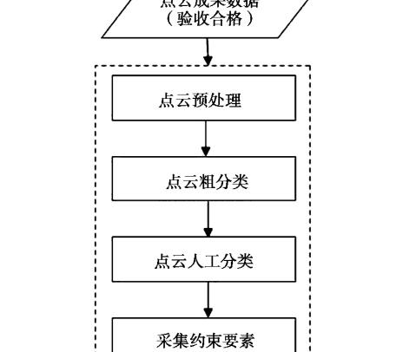
边界闭合、有效性修复与重采样
1
初始轮廓提取
密度场 → 截面投影 → ρ=η 等值线提取
5
顶点方向统一
统一所有边界环的顶点遍历方向 (CW/CCW)
2
设计域边界闭合
利用 Shapely Polygonize 算法闭合离散线段
6
按弧长重采样
将离散点沿边界均匀化重分布，最终采样点数为：449
3
几何有效性修复
自动检测并修复自相交、非流形等拓扑错误
7
曲线参数化拟合
生成高精度、光滑的 NURBS / B-spline 曲线模型
4
连通域过滤
剔除微小噪点区域，保留主体设计域
图：数据处理流程示意
Notes:
提取出的初始轮廓往往是“粗糙”的，需要进行一系列“打磨”工作。我们首先将线段闭合形成多边形，然后修复其可能存在的几何错误，过滤掉噪声点。一个关键步骤是“按弧长重采样”。我们将原本不均匀的边界点，重新采样成449个沿弧长均匀分布的点。这样做的好处是，为后续的曲线拟合提供了高质量、均匀分布的数据点，有助于提高拟合精度。

Slide 15
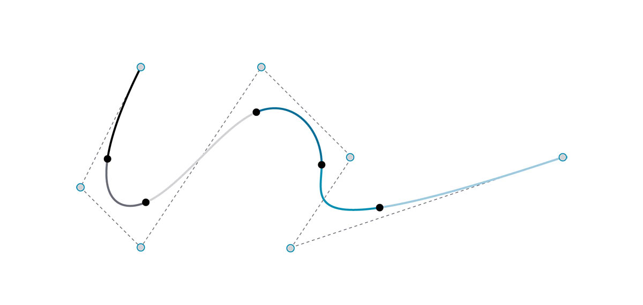

NURBS/B-spline 参数化表达
02. B-spline 特例化处理
当所有权因子 $w_i$ 均为1时，NURBS退化为非有理B-spline。 在本研究的算例中，我们统一采用单位权重 (Unit Weight)以简化计算并满足基础建模需求。
03. 核心技术优势
01. 数学基础
低维控制 (Low-dim) 仅需少量控制点即可精确表达复杂几何轮廓。
局部支撑性 (Local) 修改单个控制点仅影响局部区域，易于调整。
采用非均匀有理B样条 (NURBS) 曲线作为核心数学表达： $C(u) = \frac{\sum_{i=0}^{n} N_{i,p}(u) w_i P_i}{\sum_{i=0}^{n} N_{i,p}(u) w_i}$ 其中 $N_{i,p}(u)$ 为基函数，$w_i$ 为权重因子，$P_i$ 为控制点。
CAD兼容性 (Compatible) 是现代工业软件的标准几何内核，可无缝对接。
AI 友好 (AI-friendly) 控制点的低维坐标非常适合作为神经网络输出。
Notes:
现在我们来到了最关键的一步：参数化重构。我们选择NURBS曲线作为表达工具。简单来说，NURBS就是一种用少量控制点来精确描绘复杂曲线的数学方法。
在我们的例子中，我们使用了最简单的情况，也就是权因子全为1的B样条。为什么选择NURBS？因为它有几个无可比拟的优势：首先，它能用很少的控制点来描述一条复杂的曲线，这非常适合后续用神经网络来学习；其次，它是所有主流CAD软件的标准格式，我们的结果可以直接被工程师使用。

Slide 16





几何误差评价与当前重构结果
15
0.3341mm
1.4429mm
0.9908%
控制点数 (Control Points)
实现极高维度压缩
平均拟合误差
Mean Fitting Error
最大拟合误差 (Max)
等同于 Hausdorff 误差
面积相对误差
Relative Area Error
▌ 算法参数与验证
关键结论 (Key Findings)
• 曲线次数:p = 3 (三次B样条)
• 曲线类型:Periodic B-spline
• 权因子:统一固定为 1
• 误差度量:Hausdorff 距离
• 代码验证:pytest 5 passed
• 开发环境:Python + OpenCASCADE
1. 重构几何与原始拓扑优化结果高度一致，面积相对误差 < 1%，证明了几何还原的精确性。
2. 通过参数化方法，将复杂的拓扑形状压缩为仅15个控制点的描述，实现了极高的维度压缩，非常适合作为神经网络的输出标签进行后续预测。
Notes:
这是我们目前取得的核心成果。请看这些关键数据：我们只用了15个控制点，就实现了平均误差仅为0.3341毫米，最大误差1.4429毫米的拟合效果。更重要的是，重构后曲线所围成的面积，与原始拓扑优化结果的面积相比，相对误差不到1%！这意味着我们在几何形态上非常忠实地还原了拓扑优化的结果。这证明了我们的方法是有效且精确的。特别是15个控制点这个数字，它意味着我们成功地将一个由上千个节点定义的复杂形状，压缩成了仅由15个点的坐标（共30个数值）就可以完全描述的参数化模型。这为下一步用神经网络进行学习和预测奠定了坚实的基础。

Slide 17


二维截面到三维盘体重建与再分析接口
01. 三维重构原理
02. 当前已实现接口
03. 重要声明
将重构得到的二维NURBS 曲线沿旋转轴进行360° 旋转，获得完整的三维涡轮盘实体几何模型，实现从二维截面数据到三维实体的几何还原。
•APDL Polyline宏：生成ANSYS APDL命令流，用于直接导入分析。 •STEP/IGES导出：支持标准中性CAD数据格式交换。 •旋转STL预览：快速生成可视化三维模型预览文件。
STL文件仅用于算法流程中的快速形状预览，其三角面片化特性导致精度不足，不能替代工程级、可参数化编辑的CAD实体模型。
04. 关键后续工作规划
CAD内核级实体导出 开发高质量STEP/IGES实体导出接口，确保几何参数与拓扑结构完整无损。
三维有限元再分析 基于重构的三维实体模型，自动执行网格划分与有限元求解，完成力学分析闭环。
多维度结果定量对比 回读分析结果，与原始优化模型在质量、等效应力及关键位移场进行详细对比验证。
Notes:
有了精确的二维截面，我们就可以通过旋转操作得到三维的涡轮盘实体。目前，我们已经开发了多种接口，可以将我们的二维曲线导出为ANSYS命令流、STEP/IGES文件，甚至可以直接生成一个STL文件来快速预览三维形状。但这里要特别说明，STL文件只是用来看看样子的，不能用于工程分析。我们真正的目标，是在后续工作中，实现高质量的STEP/IGES实体导出，并完成一个完整的三维有限元再分析闭环。也就是说，用我们重构的模型去做一次完整的力学分析，看看它和原始优化结果的性能是否一致。这是验证我们方法工程有效性的关键一步。

Slide 18


神经网络辅助快速设计模型
核心思想
数据集构建流程
当前进展
神经网络的合理角色是学习从设计参数到低维截面几何参数（如NURBS控制点）的映射关系。
在此框架下，它主要扮演两个关键角色：
1. 高效的代理模型 替代耗时的数值仿真，加速迭代。
2. 快速设计工具 直接输出几何参数，缩短设计周期。
01. 参数化扫描：系统改变转速、体积分数等关键参数 ($\omega, f_v, r_h$)。
02. 批量优化：自动化调用ANSYS完成多工况下的拓扑优化计算。
03. 自动重构：脚本提取结果，转化为NURBS几何参数。
04. 数据配对：形成一一对应的“输入设计参数 - 输出几何参数”样本对。
05. 数据预处理：进行归一化、数据集划分及异常样本筛查。
已完成数据生成与处理的代码封装，支持一键生成标准化输出：
• nurbs_fit_results.json • fit_metrics.csv • run_manifest.log
Notes:
现在我们谈谈神经网络。我们的思路不是让神经网络去“猜”一个拓扑形状，这太难了，而且结果往往不可靠。我们的想法更巧妙：既然我们已经能用15个控制点来精确描述一个最优截面，那我们为什么不让神经网络去学习“如何找到这15个点的坐标”呢？具体来说，我们会系统地改变设计要求，比如转得更快一点，或者要求更轻一点，然后用我们前面的自动化流程，批量生成很多组“设计要求-最优截面参数”的数据对。有了这个数据集，我们就可以训练一个神经网络。未来，当我们有一个新的设计要求时，就可以直接问这个网络：“对于这个新要求，那15个控制点应该在哪里？”网络会给出一个快速的答案，从而大大缩短设计周期。

Slide 19
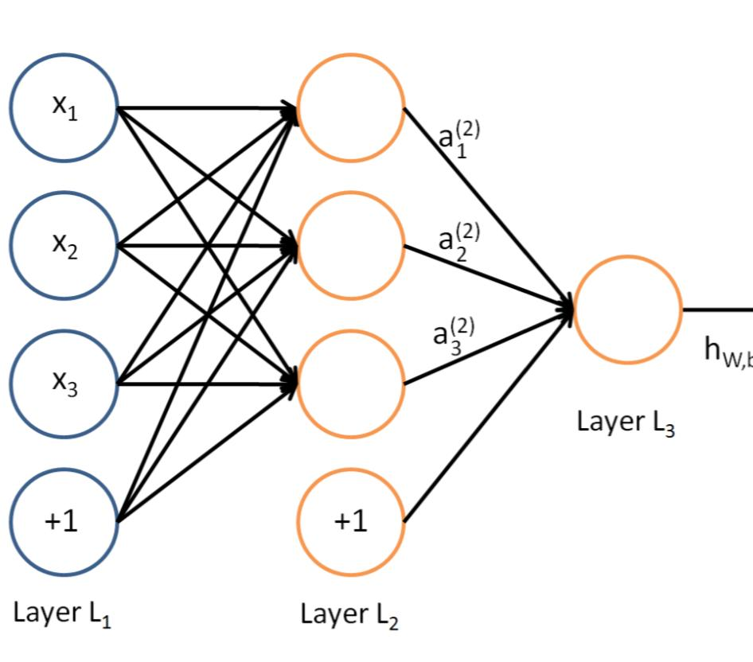


MLP输入输出、训练策略与评价指标
1. 输入层 (Input)
2. 输出层 (Output)
包含转速、进给速度、主轴头半径、刀具半径、加工余量、许用应力等工艺与设计参数：
x = [ω, fv, rh, Ro, ts, σallow, ...]ᵀ
15个自由曲面控制点的坐标分量，维度为30
z = [Px1, Pz1, ..., Pxm, Pzm]ᵀ
3. 训练策略
4. 评价指标
• 结构：MLP回归 (64–128–128–64 隐藏层)
• 优化：Adam优化器 (初始LR: 1×10⁻³)
• 划分：训练 / 验证 / 测试 = 70% / 15% / 15%
• 参数误差：均方误差 (MSE)
• 几何误差：Hausdorff距离、面积误差
• 再分析偏差：质量/应力/位移对比分析
当前状态：尚未完成批量训练，不报告网络精度实测值。
Notes:
这一页详细说明了我们计划如何构建和训练神经网络。网络的输入是所有的设计参数，比如转速、重量要求等等。输出则是我们最关心的15个控制点的坐标，一共30个数值。我们已经设计好了一套详细的训练策略，包括网络结构、优化器、超参数等。评价一个网络的好坏，我们不仅要看它预测的控制点准不准，更要看它生成的几何形状与真实结果有多像，以及最重要的——用这个预测的几何去做有限元分析，性能差多少。需要强调的是，这部分工作目前还处于设计阶段，我们还没有进行大规模的批量训练，因此今天无法报告具体的网络精度。这是我们下一步的核心工作。

Slide 20

阶段性结论、局限性与后续工作
阶段性结论
后续工作与展望
01. 主线合理：以体积分数为约束、最小柔顺度为目标的拓扑优化研究主线在理论与实践上均被验证为有效。
02. 关键衔接：拓扑优化后的边界轮廓提取与参数化重构，是连接理论结果与工程化应用之间不可或缺的关键环节。
03. NURBS有效性：仅需15个控制点即实现高精度重构：平均误差仅0.3341 mm，面积相对误差仅0.9908%，满足工程精度要求。
04. 工程化脚本：已成功开发模块化脚本接口，实现了数据处理与模型生成的自动化，具备向工程应用推广的坚实基础。
05. 神经网络定位：在当前技术路径下，神经网络的合理角色应定位为“代理模型”和辅助性“快速设计模型”。
► 算法深化：引入并全面验证 `mesh_iso` 等高阶边界提取算法，进一步提升复杂拓扑结构的几何重构精度与稳定性。
► 工程闭环：打通从二维优化到三维结构映射的流程，完成全流程三维有限元再分析闭环，定量对比并验证优化后结构的力学性能。
► 敏感性分析：针对网格密度、体积分数、罚因子等关键参数开展系统性敏感性分析，优化算法在不同工况下的鲁棒性。
► 模型训练：构建多样化的载荷与约束工况库，批量生成训练样本，完成神经网络代理模型的全流程训练与泛化能力评估。
Notes:
最后，对我们的工作进行总结。我们得出了五点阶段性结论。核心是，我们证明了通过NURBS参数化重构，能够将拓扑优化的结果精确、高效地转化为工程可用的几何模型，并且为神经网络的应用铺平了道路。当然，研究仍有局限，未来的工作也很明确。我们将继续深化算法，完成至关重要的三维再分析闭环，并最终实现神经网络的批量训练和应用。我们相信，这套方法将为涡轮盘乃至更广泛的结构设计领域，提供一个强大的自动化设计工具。我的汇报到此结束，感谢各位评委老师的聆听！

Slide 21
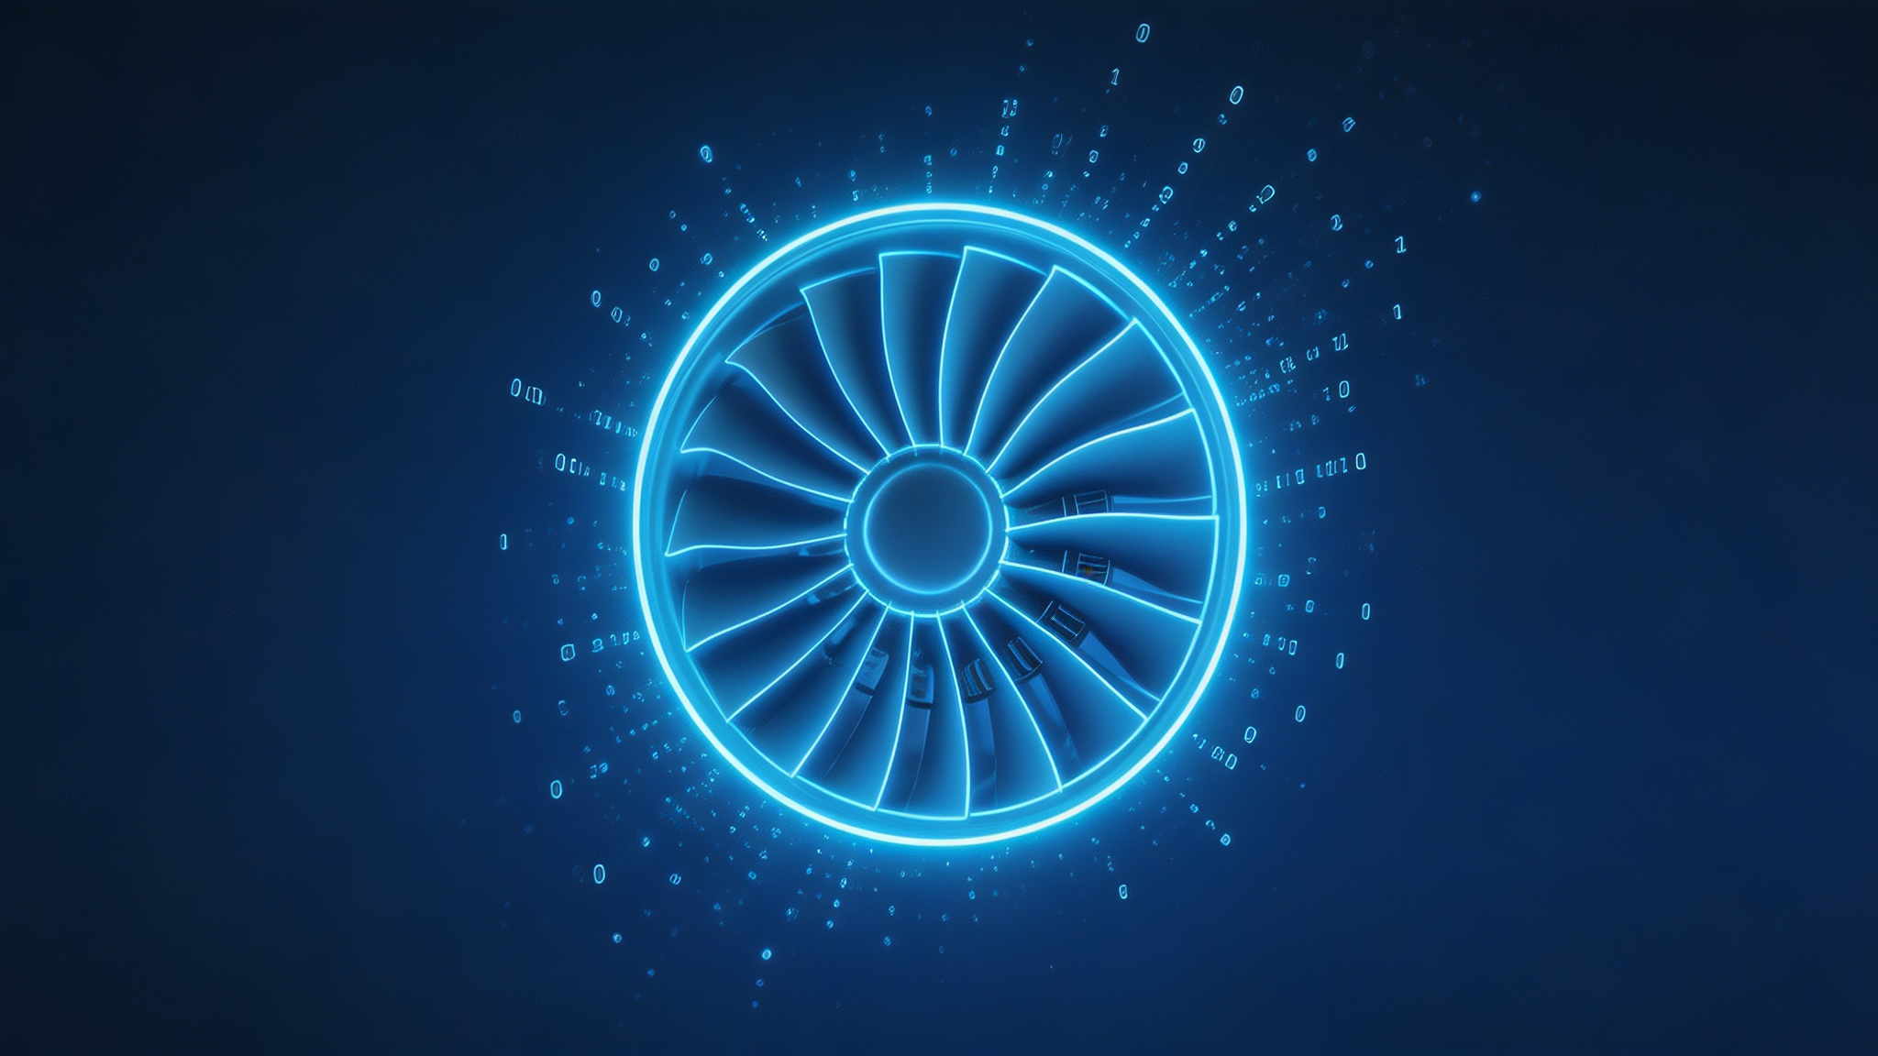

感谢聆听
敬请批评指正
THANK YOU FOR LISTENING
Notes:
再次感谢各位评委老师的耐心聆听，我们的汇报到此结束。

